Slide 1
Візуалізація картографічних об’єктів у віршах-загадках для розвитку логічного мислення
Вчитель географії КГ№88
Дашковська С.В.

Slide 2
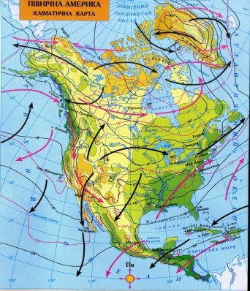

Два могутнніх океани
Шлють Америці тумани,
Хто ж то більше її тішить?
Хто ж усе-таки щедріший?

Slide 3
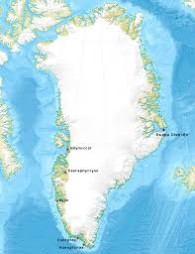

Острів дивний в океані
Вік живе в брехні-обмані.
Довжиленний, широченний
Хвалиться, що він зелений
А в самого лід на спині,
То ж від холоду аж синій.
Але гордий, як барон,
Бо відомий чемпіон.

Slide 4
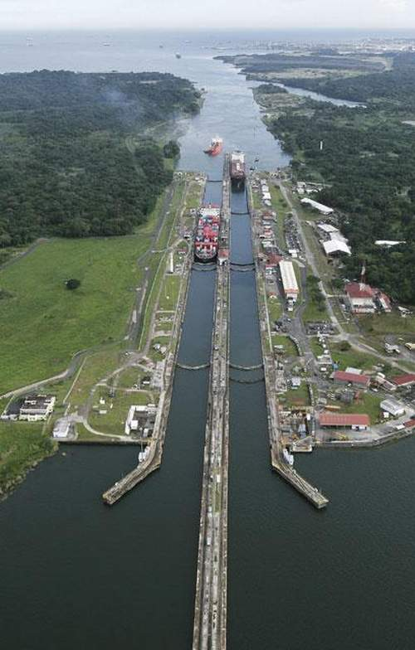
Океани два жили,
Вік сварились, де могли
За Америку-дівчину
Бризкала сердито слина.
А розумничок-канал
Вгамував той злісний шал:
Між суперниками став
І долоні їх з’єднав.

Slide 5
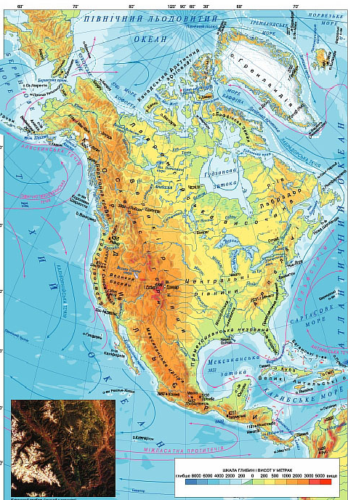
Тут стиснулись дві плити –
Аж згорбатились хребти!
І біжать вогненні ріки
З гулких кратерів великих.
Хижі тріщини димлять
Води здавлені киплять
Не даремно з давніх пір
Сиві голови в цих гір.

Slide 6
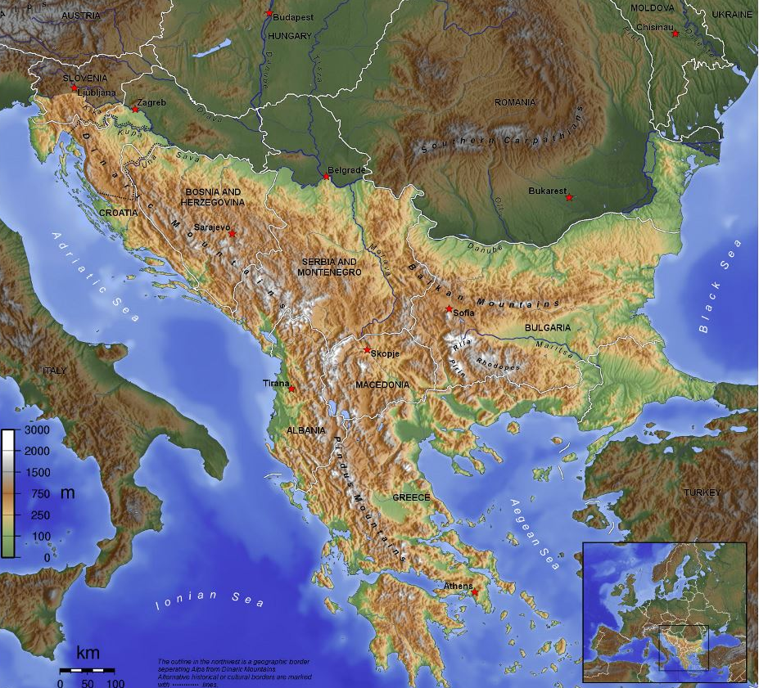
Цей півострів довго цвів
Блиском зморених віків,
Тут під поглядом Еллади
Ширивсь гул Олімпіади.
То ж завжди її вогонь
Світ бере з його долонь

Slide 7
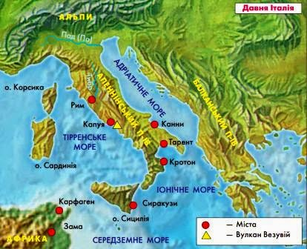
Є в Європі «чобіток»
Спробуй в нім зробить хоч крок.
«Чобіток» посеред хвиль
Простягнувсь на сотні миль

Slide 8
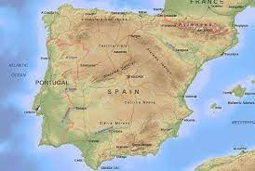
Від цього берега у синій океан
Відплив Колумб, пізніше Магелан.
Ось тут, на самому краєчку мису Рокка
І зупинилась матінка-Європа

Slide 9
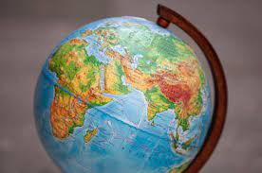
Лунає хай географам ХВАЛА!

